Slide 1
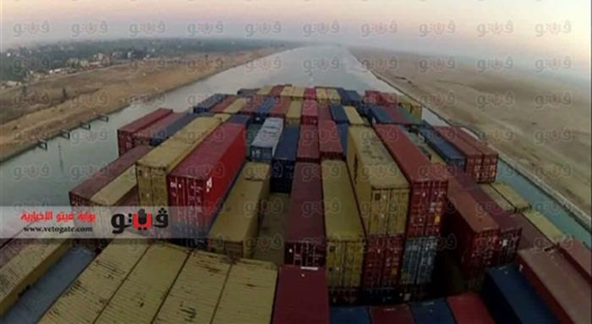
بحث محور قناة السويس الجديدة
تحت اشراف :أ/د/ غاده المسلمي
المقدم من :
احمد محمد اسامه طلعت
احمد جمال
احمد خالد
خلود

Slide 2
تعريف الموقع
تنميه ودفع الحركه الاقتصاد القومي المصري باستغلال استراتجية الموقع لجمهورية مصر العربية بمنطقة قناة السويس.

Slide 3
1-الاسس التي بنيت عليها فكرة المشروع

Slide 4
2-استغلال الامكانيات الحاليه في المواني

Slide 5
3- تعريف الموقع بين المشروع و البلد

Slide 6
4-توفير فرص عمل للشباب

Slide 7
5- محور القتصادي بين البلاد بمصر

Slide 8
6- الحيز الجغرافي للمشروع

Slide 9
ثانيا : خريطة الطريق لتنفيذ المشروع

Slide 10
مراحل المشروع

Slide 11
مراحل المشروع

Slide 12
تبع مراحل المشروع

Slide 13
تبع مراحل المشروع

Slide 14
ثالثا: الاهداف و النتائج المتوقعه من المشروع

Slide 15
استراتجية المشروع
يهدف المشروع الي تحول مصر الي مركز اقتصادي عالمي صناعي و تجاري مؤثر في التجارة العالمة خلال خلق كيانات صناعية جديدة بمنطقة المشروع . تعتمد على انشطه القيمه المظافه و الصناعات التكميليه و اعاده التصدير للداخل و الخارج , و ذلك من خلال مناطق توزيع لوجستيه يتم تجهيزها لهذا الغرض

Slide 16
تشجيع روؤس الامول الوطنية و العربية و الاجنبيه و جلب اكبر قدر من استثمارات للمشاركة في التنفيذ المخطط العام للمشروع وبما يحقق اهدافه دون المساس بالامن القومي المصريز

Slide 17
يهدف المشروع الى خلق رواج اقتصادي بالمنطقه و اتاحة اكبر فرص من العمل لابناء مدنالقناه و للشباب المصري بكل ارجاء الوطن , مما ساهم في الارتقاء بمستوى المعيشهو المستوى الاجتماعي , مع التركيز على انشاء مراكز تدريب فنيه و تخصصيه و بناء مجتمعات عمرانيه متكامله داخل حيز المشروع

Slide 18
زياده الدخل المصري و علي الاخص ان العمله الصعبه نتيجة الزياده المتوقعه داخل قناة السويس من زيادة معدلات مرور السفن التجارية بالمجرى الملاحي ارتباطا بالمشروع القومي و استغلال الموقع كموقع محوري للاتصالات الالكترونية للعالم اجمع

Slide 19
إباحة الفرصه للشركات و المؤسسات الوطنية للاشتراك في تنفيذ المخطط العام للمشروع و البنيه التحتيه له طبقا للمقاييس العالميه و بما يحقق انتعاشه لهذه اشركات و يمثل إضافة لإمكانياتها المادية و خبراتها المكتسبه و تحسين اوضعها الماديه و اوضاع العاملين بها

Slide 20
منطقة الصناعة المقترحه

Slide 21
رابعاً: مقترحات للأنشطه و الصناعات التي سيتضمنها الاطار العام للمشروع
هي منطقة صناعية متكاملة بالقنطرة شرق، شمال غرب خليج السويس، تطل علي طريق الشط/نويبع ومساحتها 910 فدان مقسمة علي 6 مراحل، الأولي 132 فدان وتم الإنتهاء من مرافقها بتكلفة 20 مليون جنيه مصري، والثانية 132 فدان أيضا ولم يبق من استكمال مرافقها سوي محطة الصرف الصحي بتكلفة 23 مليون جنيه مصري، وتوجد بها 23 مشروعا صناعيا يعمل بكامل طاقته و56 مشروعا تحت الإنشاء وفي حالة التنفيذ الكامل لها سوف توفر 9386 فرصة عمل. كما تم طرح 69 قطعة أرض في القنطرة شرق لإقامة مشروعات صغيرة مساحة كل واحدة منها 400 متر، على أن تكون الأولوية لشباب الخريجين

Slide 22
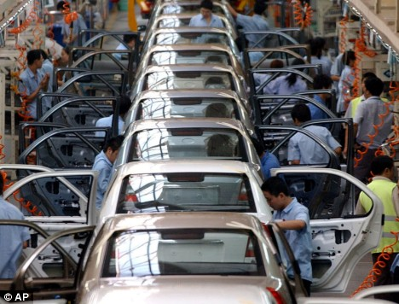
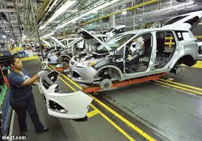
صناعة تجميع السيارات

Slide 23
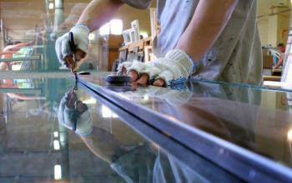
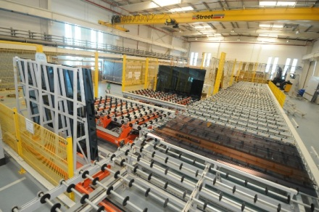
صناعة الزجاج

Slide 24
صناعة الادوايه

Slide 25
صناعة الالكترونيات

Slide 26
صناعة المنسوجات

Slide 27
مركز لوجيتستية

Slide 28
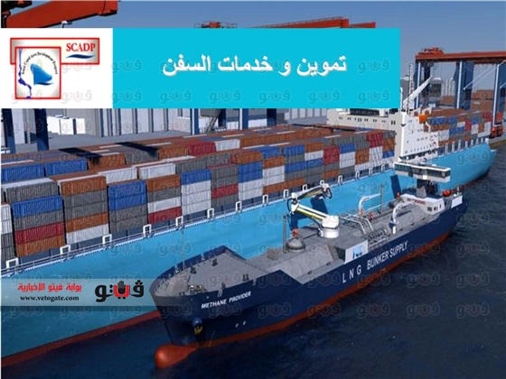
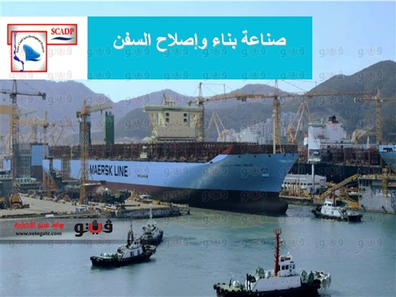

Slide 32
مخططات المقترحة

Slide 33
مخطط العام المقترح لميناء شرق بور سعيد
70.60 كيلو متر مربع
المساحه الارضية
72.10 كيلو متر مربع
اجمالي المساحه
33.50 كيلو متر مربع
مساحة منطقة الجمارك
1.50 كيلو متر مربع
المساحة المائية
0.60 كيلو متر مربع
اجمالي مساحة الساحات حتى الان

Slide 34
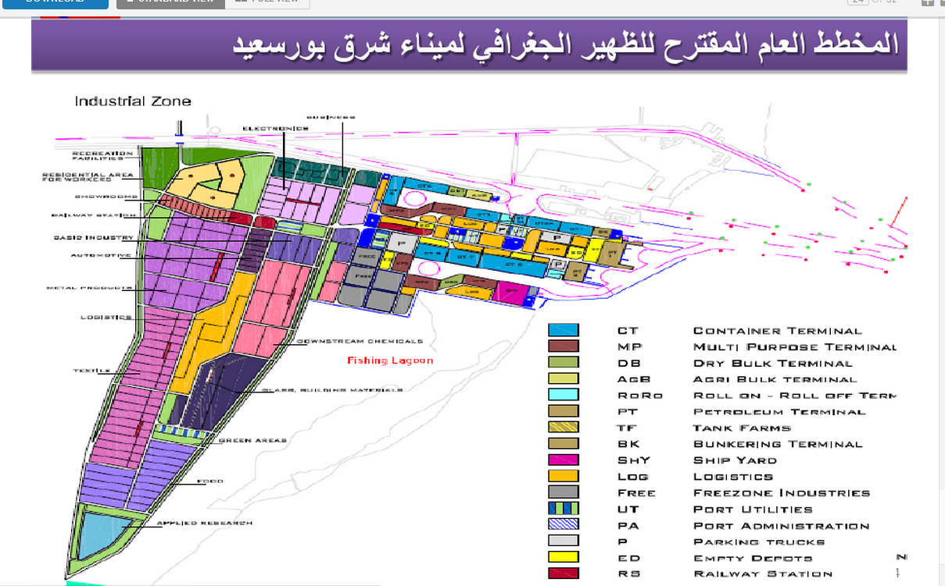

Slide 35
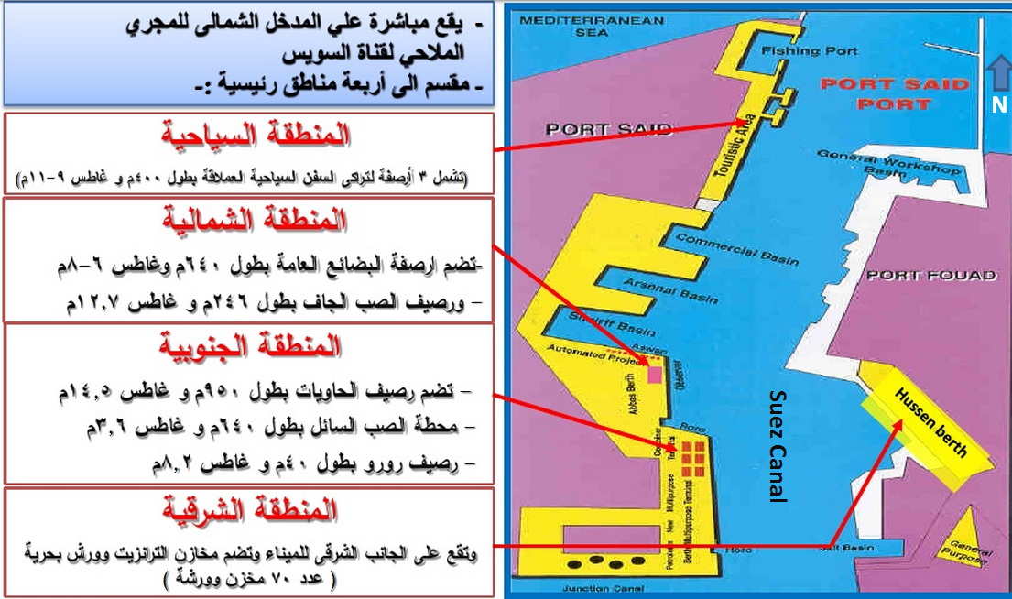

Slide 36
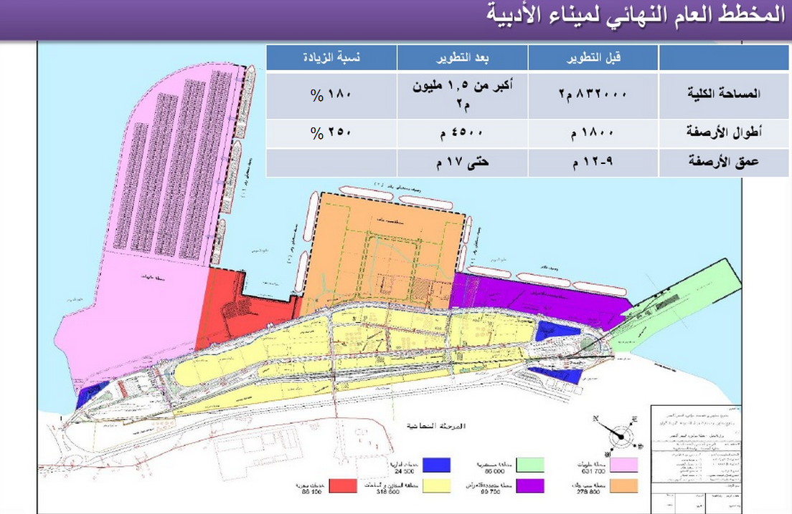

Slide 37
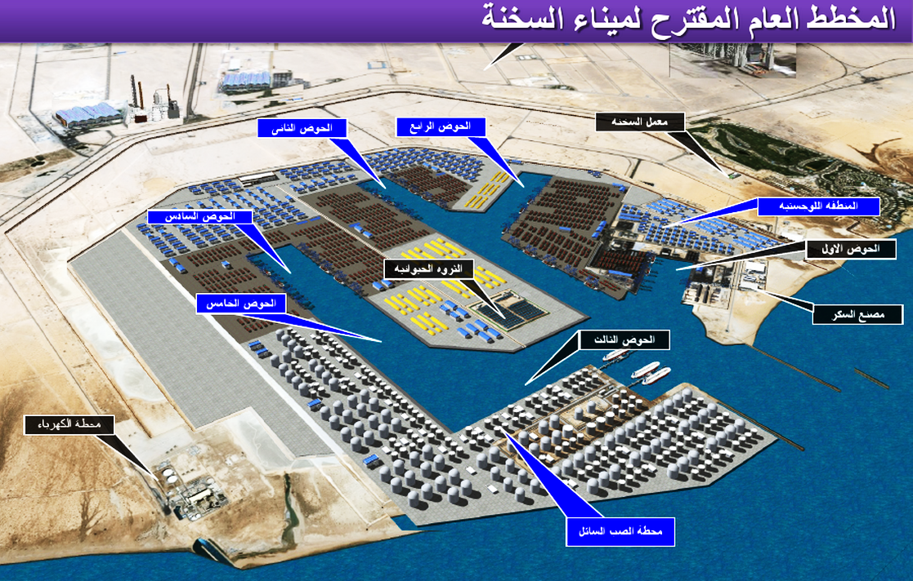

Slide 38
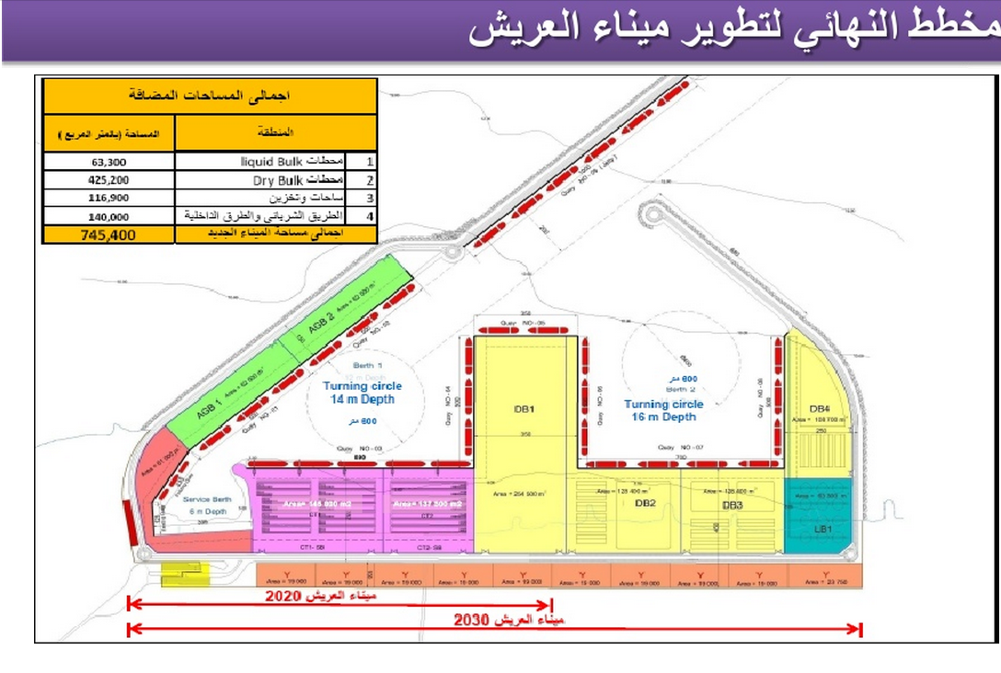

Slide 39
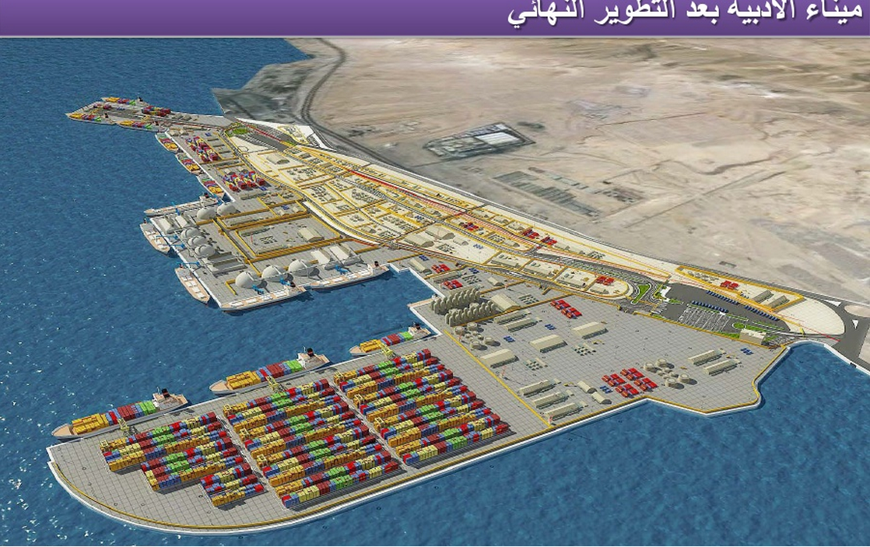

Slide 40
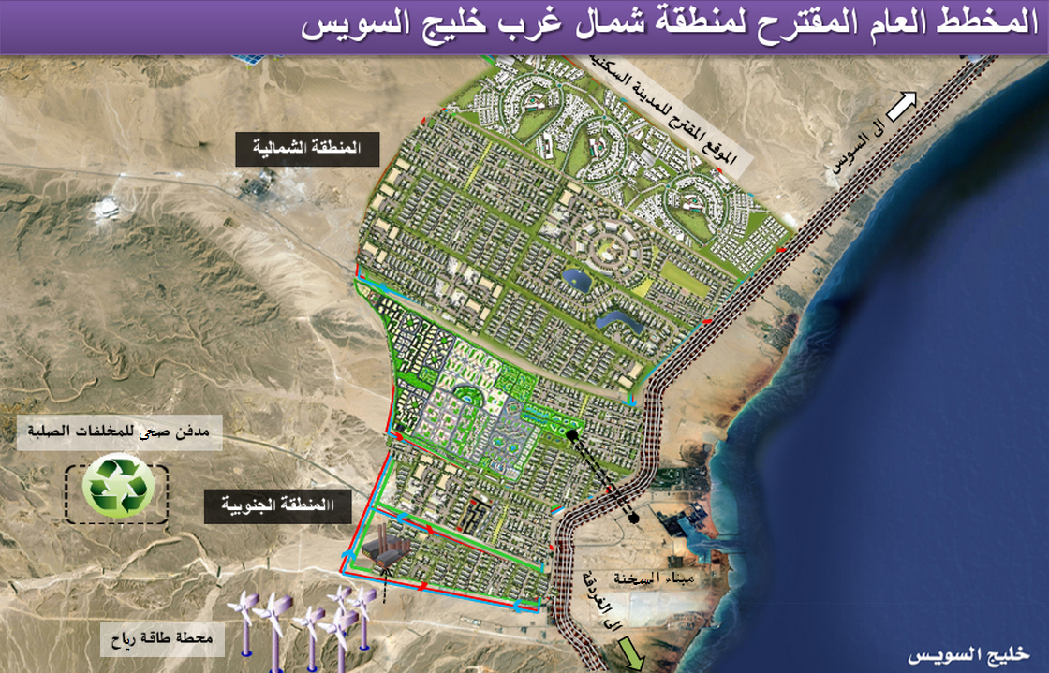

Slide 41
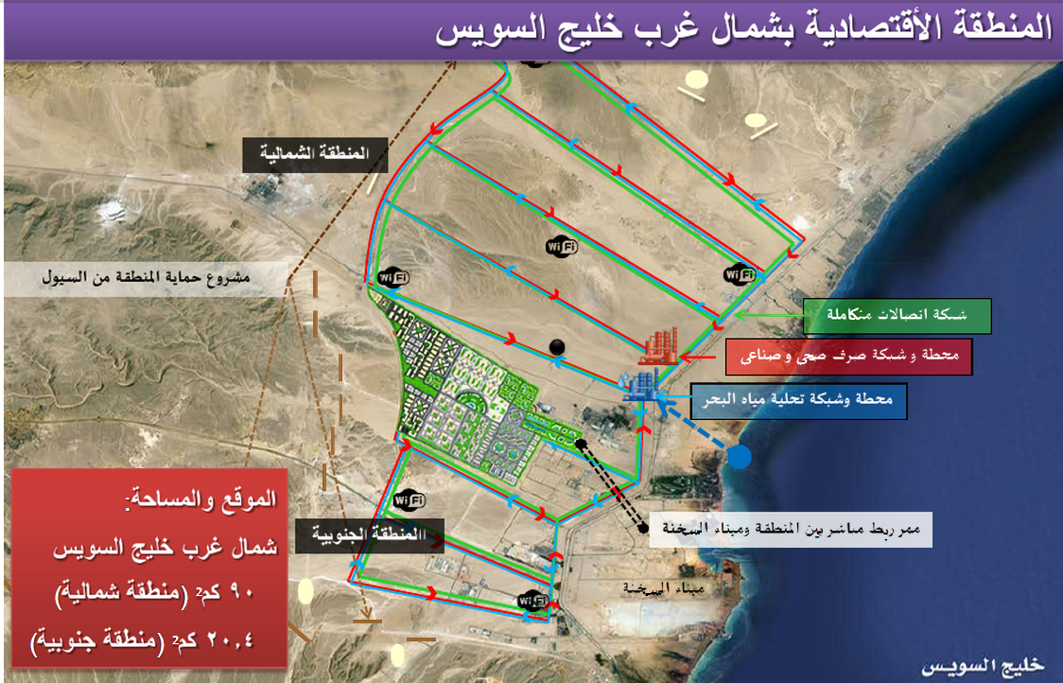

Slide 42
مينــــــاء السخــــنة
التعريف بالميناء
هو أحدث ميناء فى العالم حاليا ويعتبر من المشاريع القومية العملاقة بمصر وقد تم إنشاؤها ليعمل بنظام الـ B.O.T، وتتم إدارته بنظام المراكز اللوجستية، هو أول ميناء محورى شامل ومتكامل ومتعدد الأغراض بأفريقيا،و يندرج تحت مسمى الجيل الثالث للموانى لخدمة عمليات الاستيراد والتصدير للبضائع العامة والصب الجاف وتداول الحاويات ومزود بأحدث تكنولوجيا العصر.
يقع الميناء على الساحل الغربى لخليج السويس على مساحة 22.3 كم2 وعلى مسافة 43 كم من مدينة السويس.
مخطط للمشروع إنشاء أربعة أحواض تم إنشاء الحوض الأول بأبعاد 750، 350 م وبأجمالى أطوال أرصفة 2000 متر بنظام الحوائط الساندة داخل الأرض.
يستوعب الميناء حاليا أكثر من 100 الف حاوية يمكن زيادتها إلى 400 الف حاوية سنويا ويمكن تداول 3 مليون طن بضائع عامة، و6 مليون طن صب جاف.
يستخدم بالميناء النظام الآلى المتطور فى مجال الجمارك والأجهزة الرقابية لسرعة الإفراج عن البضائع.
يستخدم بالميناء أنظمة الدوائر التليفزيونية المغلقة لمتابعة الأعمال بالساحات والأرصفة ومراقبة الأسوار.
يتوفر بالميناء خدمات بحرية كاملة.
يوجد بالميناء برج مراقبة بارتفاع 40 متر مزود بأحدث أجهزة الرادار والاتصالات.
المساحة الكلية: 87.5 كم2
المساحة الأرضية: 22.3 كم2
المساحة المائية : 65.2 كم2

Slide 43
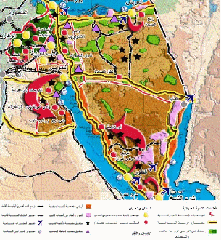
الامكانيات الميكانيكية المتاحة
عدد 2 ونش عملاق بوست بانامكس لتداول الحاويات.
عدد 4 ونش موانى لتداول البضائع حمولة 40 طن لكل منها.
القاطرات واللنشات
عدد 2 قاطرة شد وعدد 1 لنش ارشاد.
المحطات الرئيسية بالميناء
محطة الحاويات: متوفر بها ساحات تخزين بمساحة 200 الف متر مربع ومتوفر بها ايضا أجهزة أشعة سينية لكشف محتويات الحاويات وساحات تخزين مبردة وتخزين المواد الخطرة ويمكن استقبال سفن الحاويات حتى الجيل السادس.
محطة بضائع عامة: متوافر بها مخازن وساحات متطورة.
محطة صب جاف: متوافر بها ساحات مزودة بنظم أتوماتيكية حديثة لتداول
البضائع تسع 100 الف طن.
محطة الأسمدة: متوافر بها مخزن طاقته التخزينة 40 الف طن، ومتوفر بها
سيور ناقلة من المخزن حتى السفينة.
البنية الاساسية
يرتبط الميناء بباقى مدن الجمهورية بشبكة طرق برية متعددة مثل طريق السخنة
/السويس السخنة/القطامية، السويس /البحر الأحمر، وكذلك خط سكة حديد تم تنفيذه
بصفة خاصة لخدمة الميناء.
تتوافر بالميناء شبكة تبادل المستندات و المعلومات إليكترونياً (EDI) تم ربطها
بشبكة بنوك المعلومات المحلية والدولية فى مجال النقل البحرى

Slide 44
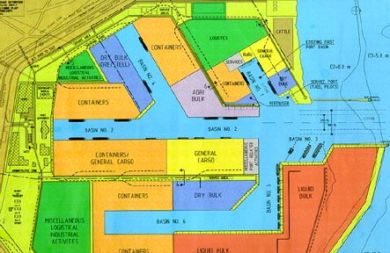
مجالات الاستثمار المتاحة بميناء السخنة
الاستثمار فى أنشطة بحرية بميناء السخنة
تمتلك الدولة الميناء والبنية التحتية من أرصفة وساحات وحاجز أمواج وممرات ملاحية أما البنية الفوقية الموجودة حاليا على مساحة 1كم2 تمتلكها وتديرها شركة تنمية ميناء السخنة وقد تم التصديق على مخطط عام لعدد 8 مشروعات حتى عام 2010 بمساحة قدرها 1كم2 ومتبقى مساحات شاغرة قدرها 22 كم2 متوافر بها بنية أساسية كاملة تكون فرصة جيدة لاقامة مشروعات جديدة بها مثل مشروعات صناعية ومشروعات قيمة مضافة
تطوير الميناء للتفاصيل

Slide 45
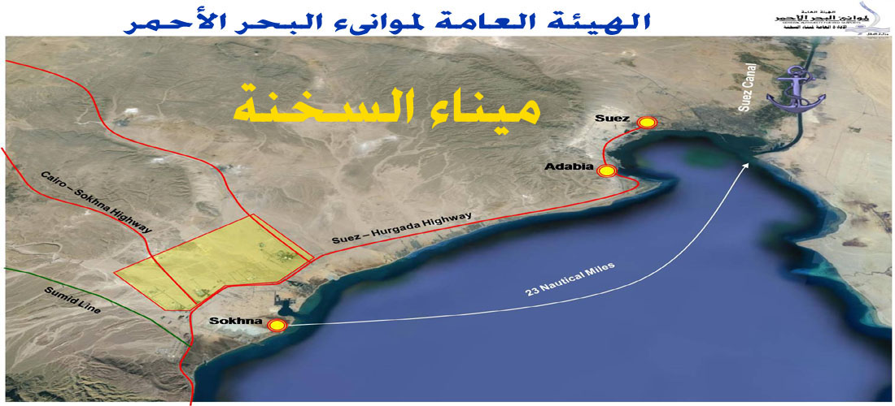

Slide 48
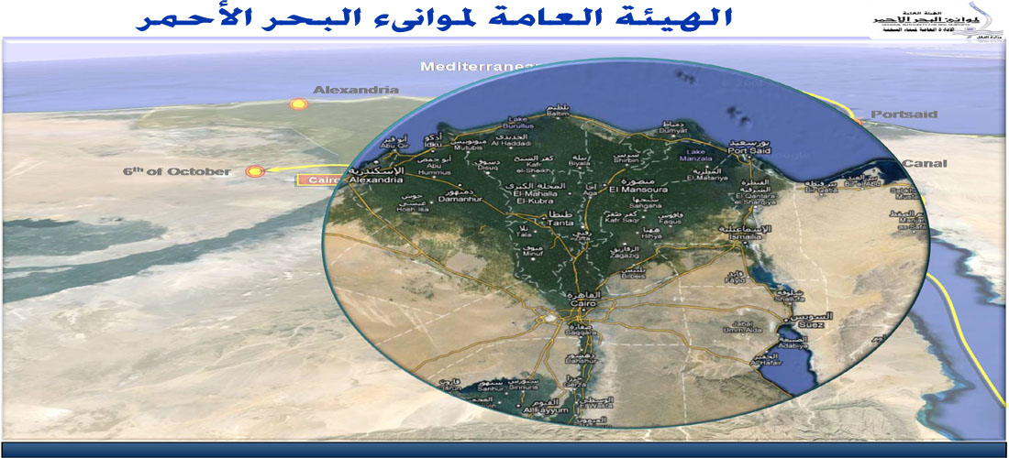

Slide 49
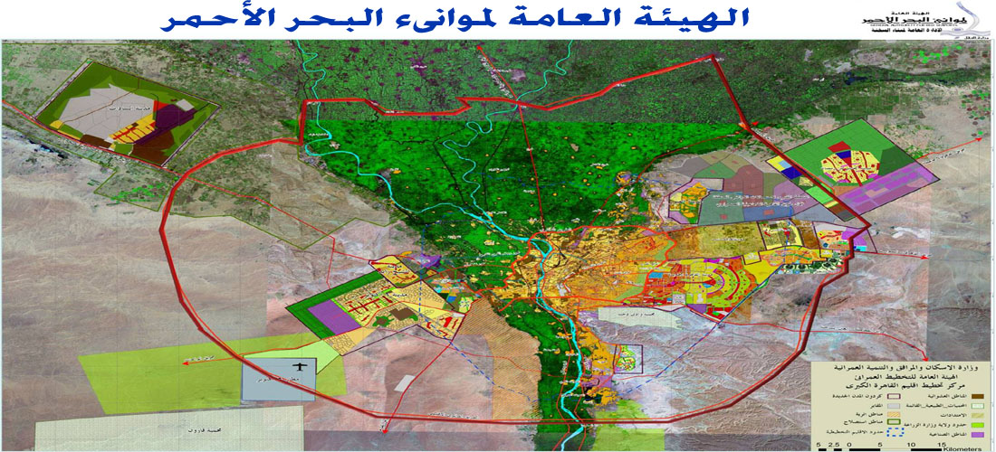

Slide 50
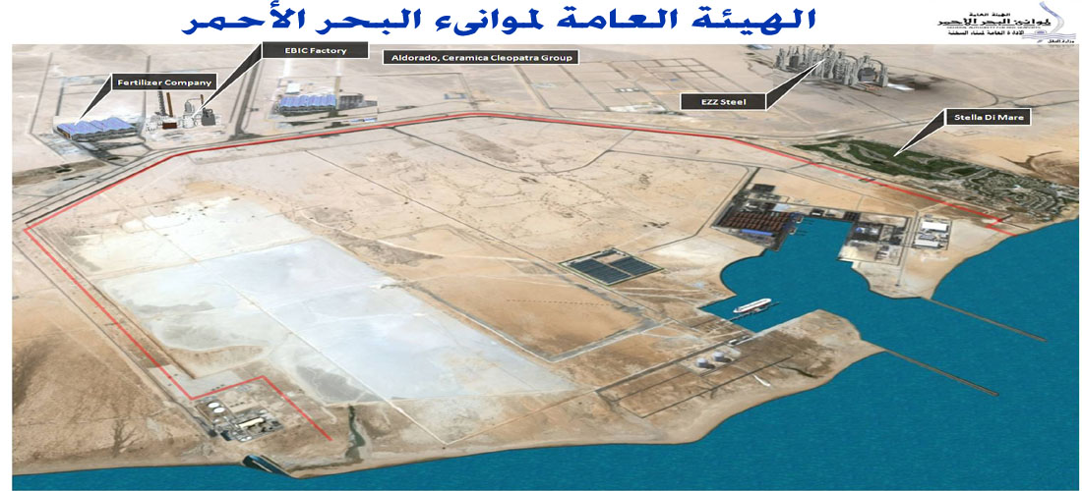

Slide 52
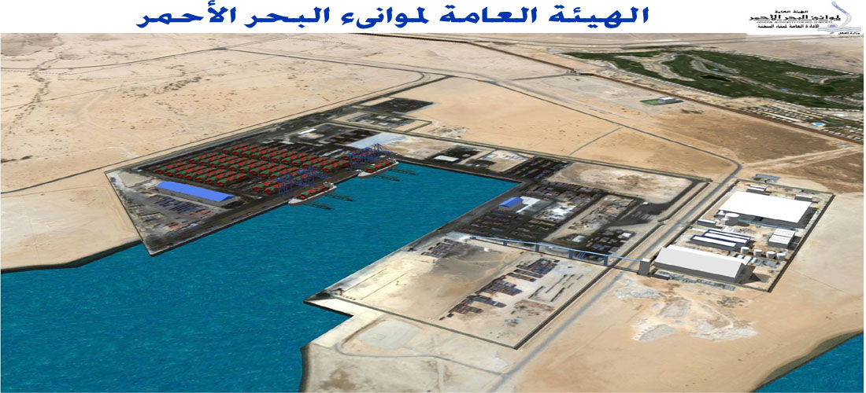

Slide 53
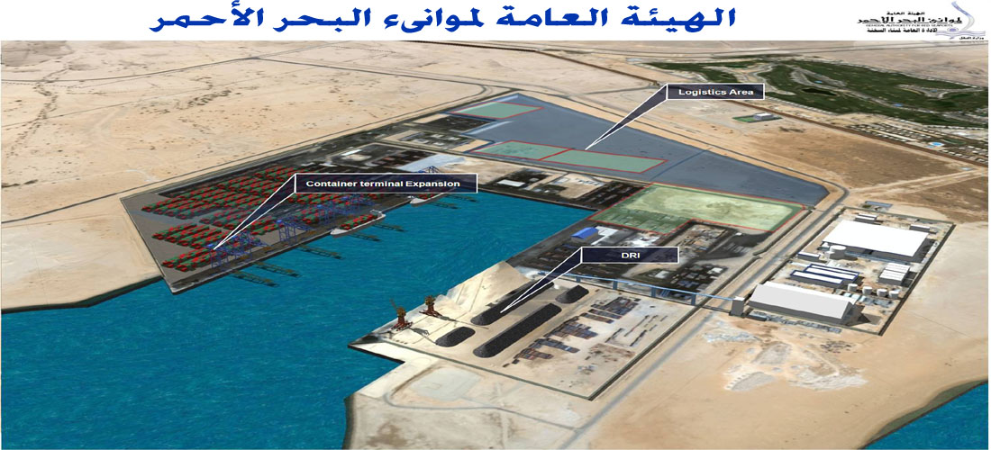

Slide 54
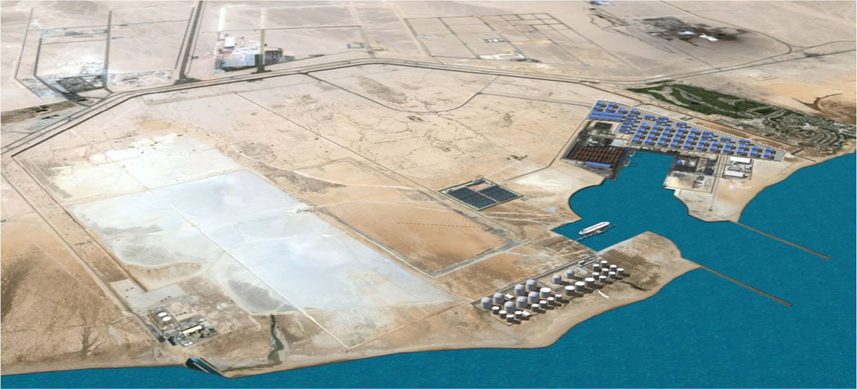

Slide 55
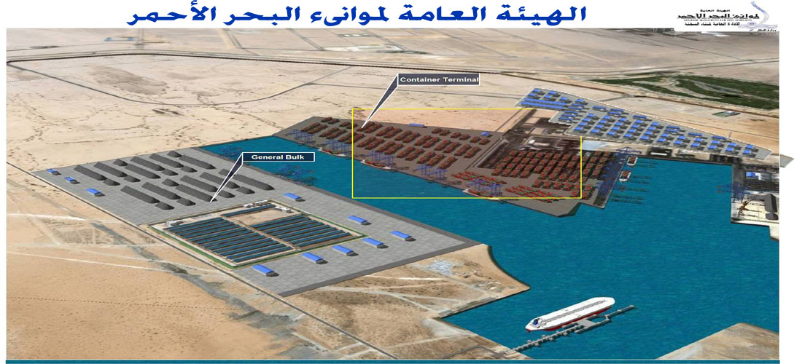

Slide 56
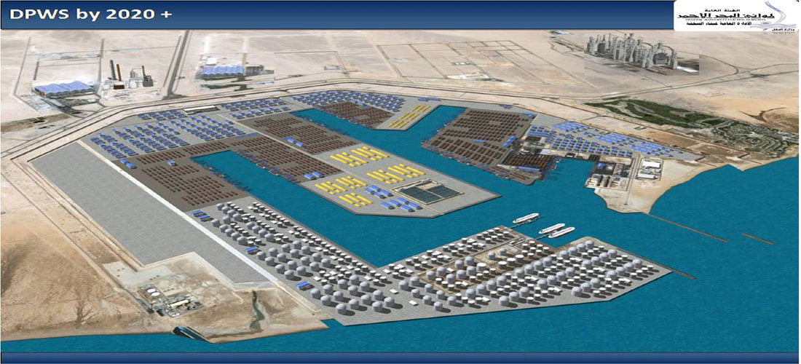

Slide 59
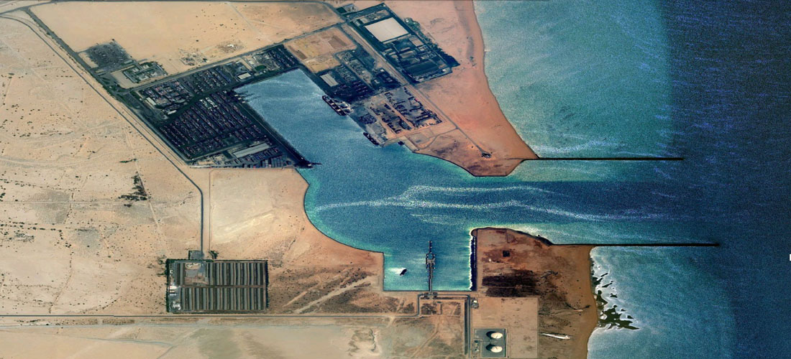
ميناة السخنه

Slide 60
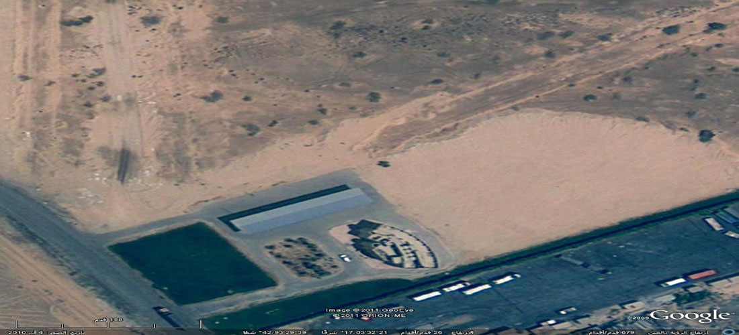

Slide 61
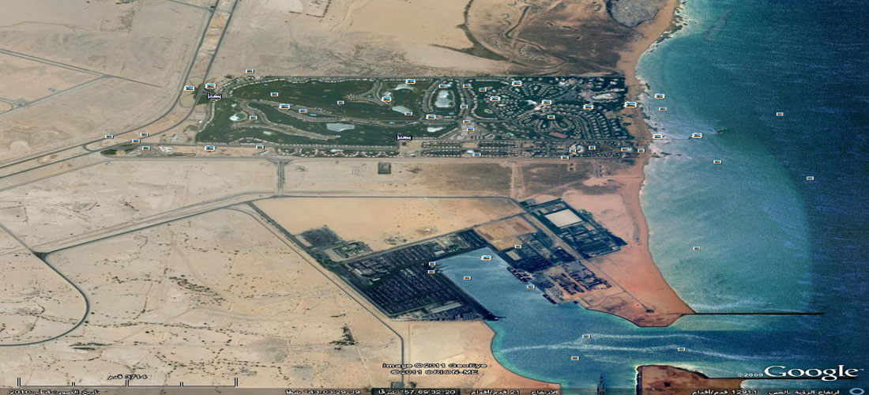

Slide 62
